Slide 1
SAYGIYLA İLGİLİ ÖZDEYİŞLER
İlknur Eryiğit 2011 DEM

Slide 2
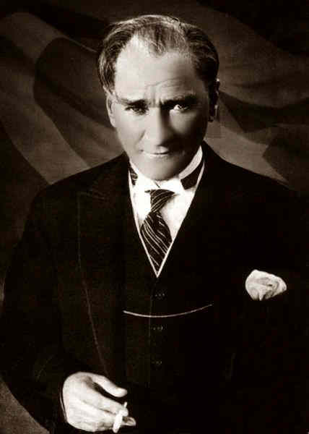
“Benim için dünyada en büyük ödül, ulusumun en ufak bir değerbilirliği ve güler yüzlülüğüdür.”
ATATÜRK
Notes:
Benim için dünyada en büyük ödül, ulusumun en ufak bir değerbilirliği ve güler yüzlülüğüdür.

Slide 3
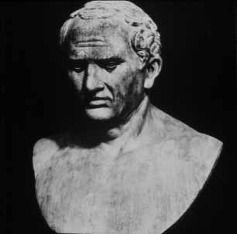
“ Saygı ve sevgi büyüklerle küçükler arasındaki uçurumu yok eden bir köprüdür.”
CİCERO

Slide 4
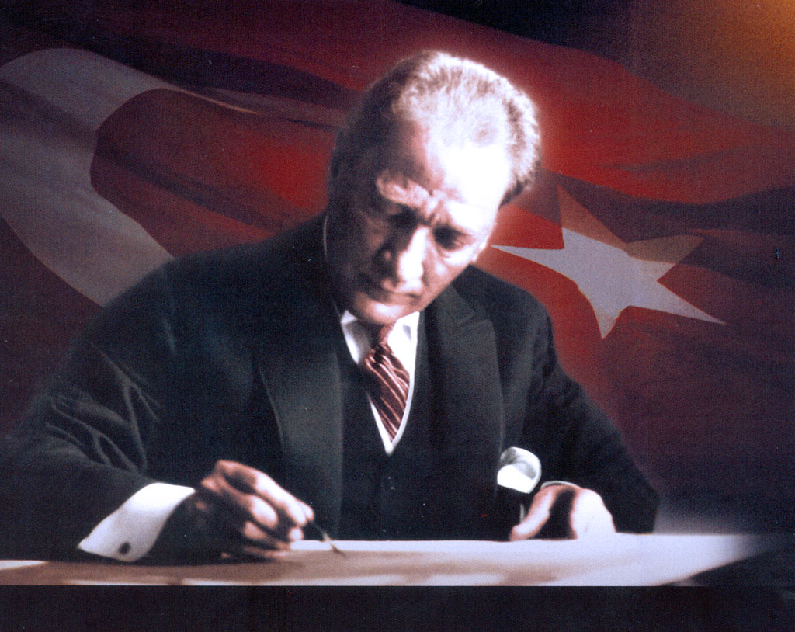
“Saygı, düzenin anahtarıdır.”
ATATÜRK

Slide 5
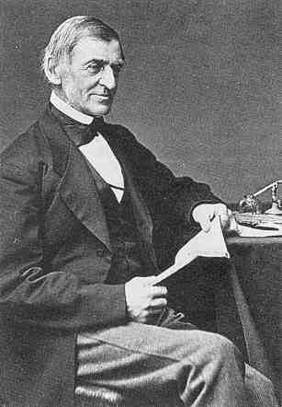
“Eğitim öğrencilere saygıyla başlar.”
EMERSON

Slide 6
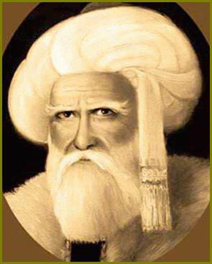
“Oğul ! Ananı, Atanı say ! Bereket büyüklerle beraberdir.”
Şeyh Edebali
Osman Gazi’nin hocası

Slide 7
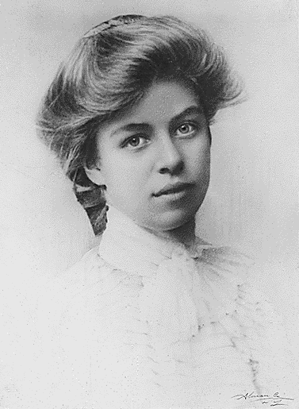
“Hiç kimse sizin izniniz olmada sizi küçük hissettiremez.”
E. ROOSEVELT

Slide 8
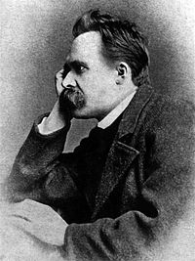
“En insani davranış, bir insanın utanılacak duruma düşmesini önlemektir.”
NİETSCHE

Slide 9
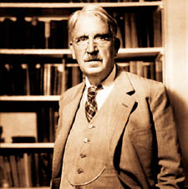
JOHN DEWEY
“Çocuklara, saygıyı öğretmenin en iyi yolu: onlara saygı göstermektir.”

Slide 10
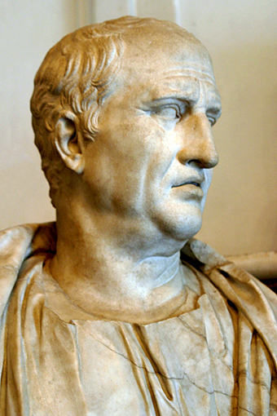
“Dostluktan saygıyı kaldıran, onun en büyük süsünü kaldırmış olur.”
CİCERO

Slide 11
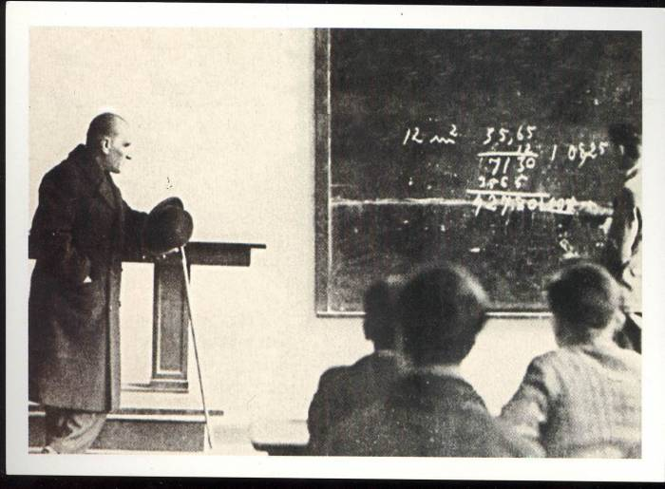
“Dünyanın her tarafında öğretmenler insan topluluğunun en fedakar ve saygıdeğer unsurlarıdır. ”
K.ATATÜRK

Slide 12
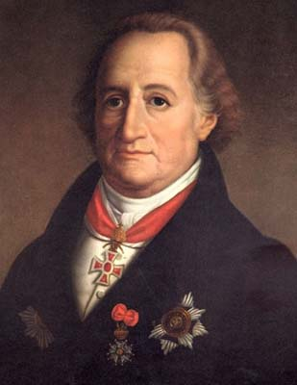
GOETHE
“Eski bir yasadır:
Susuyorum ve saygı duyuyorum"

Slide 13
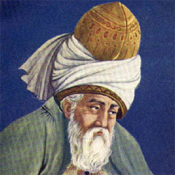
“ Her şey incelikten kırılır, insan ise kabalıktan kırılır.”
MEVLANA

Slide 14
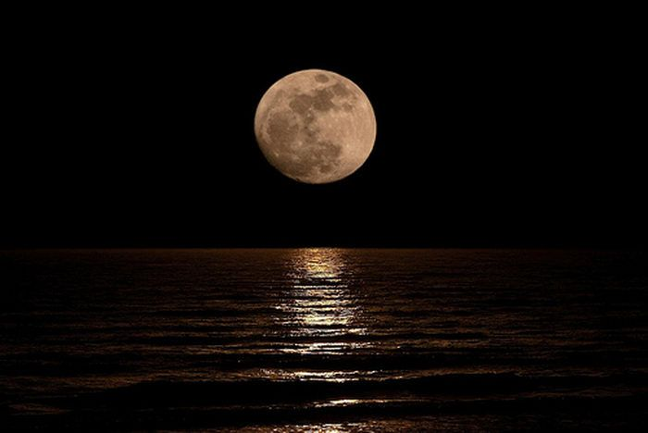
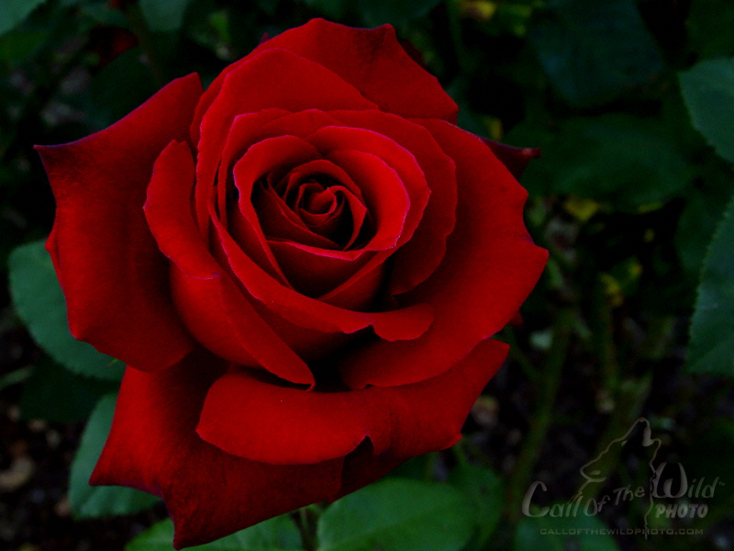
Hz Muhammed (sav)
“Küçüklerimize merhamet etmeyen ve büyüklerimize saygı göstermeyen bizden değildir.”

